Slide 1
Annotation de corpus
Ahmed Halioui
UQÀM
16 Avril 2013

Slide 2
PLAN
Problématique
Champs Markoviens Conditionnels
Expérimentations et résultats
Discussion

Slide 3
Cadre du travail

Slide 4
Motivations
Étiquetage morphosyntaxique
Apprendre à annoter des résumés d’articles parlant de la phylogénie
Reconnaître « les entités nommées"
Les entités nommés sont rares à apparaitre dans un corpus
Modèles probabilistes discriminatifs
CRF (Champs Markoviens Conditionnels) [Laffery et al., 2001] [Tellier & Tomassi, 2011]
Segmentation Et Etiquetage
HMM [Rabiner 1989]
SVM [Guiménez et Màrkez, 2004]
Etc.
Notes:
Notre objectif est celui d’apprendre à annoter des abstracts parlantes de la phylogénie.
Le premier challenge intuitif dans la reconnaissance des entités nommées est que ces dernières peuvent être rares dans une grande base d’apprentissage, soit un corpus de textes.
Dans la littérature d’étiquetage morphosyntaxique, nous trouvons que parmi les modèles appliqués dans l’apprentissage, les modèle probabilistes telsque les HMM, SVM et le CRF
pour champs markoviens conditionnels et c’est ce que j’ai choisi comme approche pour annoter notre corpus de textes.

Slide 5
Méthode proposée
Annotation automatique du corpus phylogénétique
(1) Segmentation des textes (choisir une méthode)
(2) Annotation d’une partie des textes (semi-automatique)
(3) Apprentissage (choisir un modèle)
(4) Reconnaissance des entités nommées (appliquer le modèle)

Slide 6
Pourquoi un CRF ?
Un texte est un ensemble de séquences des unités lexicales (ou mots).
Utiliser un modèle probabiliste discriminatif pour annoter des séquences de données
Bioinformatique
Alignement structurel des ARNs [Sato & Sakakibara, 2005]
Prédiction de la structure des protéines [Liu &al., 2005]
Identification des noms des protéines dans des "Biology Abstracts » [Settles, 2005]
Reconnaissance des entités nommés (NER) [MacCallum, & Li, 2003]
Segmentation des adresses Web, Analyse morphologique des langues, etc.
Exemple :
À partir d’une séquence de mots (en TALN), attribuer l’étiquette appropriée.
DT
NN
VBD
NB
NN
NN
.
The gene shows 92.8% nucleotide identity.
Notes:
La première motivation c’est que nous pouvons voir le texte comme un ensemble de séquences des unités lexicales (ou mots). Un CRF offre la possibilité d’annoter des séquences de données.
De plus, nous trouvons divers applications de la CRF dans la bioinformatique comme Identification des noms des protéines dans des "Biology Abstracts » ou de l’analyse morphosyntaxique. Il s’agit d’attribuer une étiquette appropriée à une séquence de mots.

Slide 7
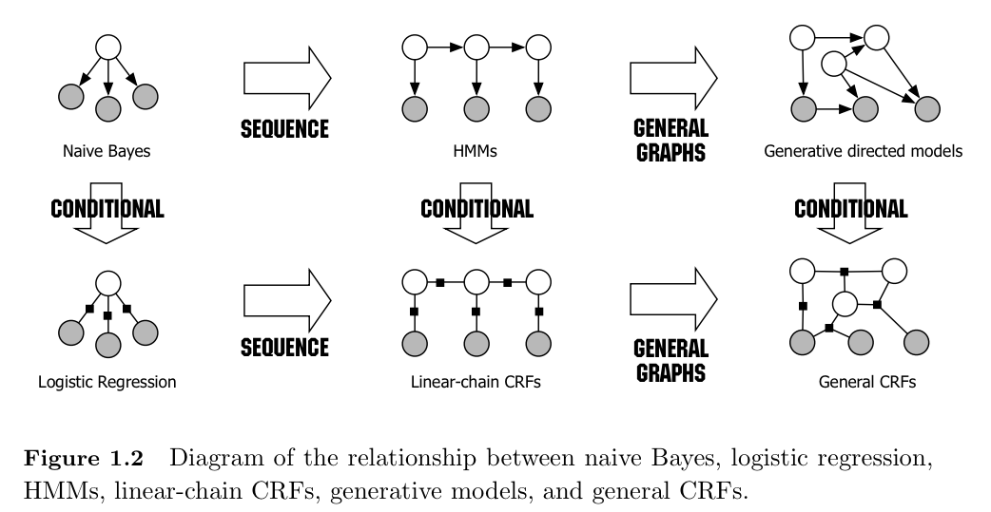
Modèles probabilistes
De [Sutton & McCallum, 2010 ]
Notes:
Ce figure resume les relations qui existe entre les résuaux bayesins, la regression logistique, les HMM et les CRF. Les HMM et les CRF rajouter la contrainte séquences au réseaux bayésiens, les CRFs rajoute la contrainte conditionnel aux relations de dépendances. Il existe aussi une forme générale des CRF, qui est un graphe acyclique non orienté ou simplement un arbre

Slide 8
Conditional Random Fields
CRF

Slide 9
CRF
G : Graphe non orienté
G=(V,E)
G est une chaine simple / linéaire :
V = {1,2, .., m} : nœuds
E = {(i,i+1)} : arrêtes
X est la séquence des unités lexicales : observations
Y est la séquence des étiquettes correspondante
CRF
y₁
y₂
y₃
y₄
y₅
y₆
x₁
x₂
x₃
x₄
x₅
x₆
Notes:
G est un graphe non orienté décrivant des champs aléatoires V pour nœuds et E pour arrêtes. G est une chaine linéaire et ayant m nœuds.
Soit X la séquence des mots, appelées observations; Y la séquences des étiquettes correspondantes ou annotations.

Slide 10
HMM et CRF
HMM [Rabiner 1989]
Probabilité jointe p(y,x)
Indépendences
Un état ne dépend que son prédécesseur immédiat
Une observation ne dépend que son prédécesseur immédiat
HMM
y₁
y₂
y₃
y₄
y₅
y₆
x₁
x₂
x₃
x₄
x₅
x₆
CRF
y₁
y₂
y₃
y₄
y₅
y₆
x₁
x₂
x₃
x₄
x₅
x₆
Notes:
Parmi les différences des HMM et les CRF est que les HMM sont appelés des modèle génératifs, cad décrivant une probabiité jointe et non conditionnelle. De plus un HMM présente plusieurs indépendances.

Slide 11
CRF
Mais en réalité :
CRF
y₁
y₂
y₃
y₄
y₅
y₆
x₁
x₂
x₃
x₄
x₅
x₆
CRF
y₁
y₂
y₃
y₄
y₅
y₆
x₁
x₂
x₃
x₄
x₅
x₆
Notes:
Un CRF se présente comme suit mais en réalité il décrit des dépendances entre tous les nœuds du graphe
une observation dépend de tous les étiquettes et ainsi une étiquette dépends de toutes les étiquettes et toutes observations.

Slide 12
HMM et CRF
 | HMM (generative) | CRF (discriminative)
Find optimal label sequence | Viterbi, Linear in length of sentence | Viterbi, Linear in length of sentence
Supervised parameter estimation | Bayesian learning, Easy and fast | Convex optimization, Can be quite slow
Unsupervised parameter estimation | Baum-Welch (non-convex optimization), Slow but doable | Very difficult, and requires making extra assumptions.
Feature functions | Parents and children in the graph →Restrictive! | Arbitrary functions of a latent state and any portion of the observed nodes

Slide 13
CRF
Apprendre à annoter des unités lexicales
Phase d’apprentissage
Construire un modèle conditionnel p(Y|X)
Il s’agit de calculer la probabilité des étiquettes possibles selon les observations
En tenant compte des probabilités de transitions des étiquettes qui dépendent des observations antérieurs et ultérieurs
Phase de reconnaissance
Annoter une nouvelle séquence x de n mots en entrée
Trouver le y qui maximise p(y|x)
Notes:
Revenons à notre objectif, celui d’apprendre à annoter des unités lexicales.
Dans la phase d’apprentissage, il s’agit de construire un modèle conditionnel qui calcul les probabilités des étiquettes possibles selon une observation.
Ce modèle tient en compte les probabilités de transition des étiquettes qui dpendents des observations passés et futurs.
Annoter une nouvelle séquence x de n mots en entrée revient à trouver le y qui maximise la probabiilité conditionnelle.

Slide 14
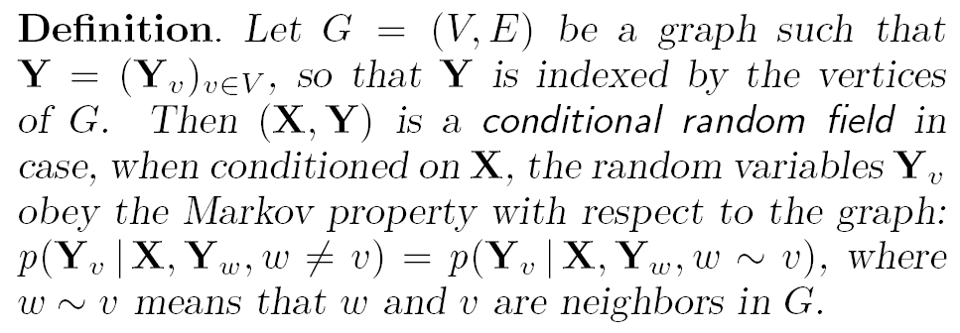
Définition
X : variable aléatoire sur l’espace des observations ;
Y : variable aléatoire sur l’espace des annotations ;
[Lafferty et al., 2001]
Notes:
Ici est la définition originale d’un CRF de l’auteur principale de l’approche.
G est le graphe VE, telque Y est indexé par les nœuds du graphe.
Le couple XY est le champs markoviens conditionnele où p de Yv selon X respecte la propriété markovienne

Slide 15
Apprentissage
Fonction caractéristique (Boolean edge feature)
Exemple : f(xi, y_{i} est ‘protéine’, y_{i+1} est ‘alignement’) = 1
Poids (entrainement)
clique
Normalisation
(fonction de partition)
Fonction de transition (Boolean vertex feature)
Exemple : g(x_{i} commence par un majuscule, y_{i} est ‘protéine’) = 1
Notes:
L’apprentissage se fait par le calcul des probabillités de y selon x ; en ajustant les paramètres ..
Cette probabilité est l’expononetielle des sommes des fonctions caractéristiques et fonction de transition par clique (sous graphe) sur Z(x) est une fonction de partition pour normaliser la probabilité.
La fonction caractresitique est la fonctions binaire telsqu une observation xi et les étiquettes d’un clique yk, par exemple …
La fonction de transition est la fonction binaire telqu’une observation, et une etiquette, par exemple

Slide 16
Apprentissage
Comment calculer Z(x) ? [Dietterich & al., 2004]
Soit et
Déterminer la meilleure combinaison des seuils [Sutton & McCallum, 2010 ]
Maximum de log-vraisemblance
L-BFGS (approximation de l’inverse de la Hessienne)
Etc.
y₁
y₂
y₃
y₄
c₁
c₂
c₃
c₁
c₂
c₃
Notes:
Comment calculer Z(x) Soit ci les cliques par paire de nœuds. Z(x) est la somme des produits des fonctions ci telsque les Ci sont des probabilités conditionnelles.
La Hessienne est la matrice carrée de la dérivée partielle seconde.

Slide 17
Expérimentations et résultats

Slide 18
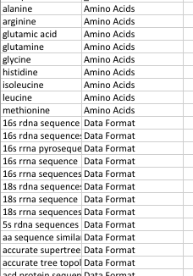
Segmentation
Ambiguïtés sémantiques
Extraction semi-automatique des termes pertinents
Alchemy API, Avis Expert (Golrokh&Amine)
6000 termes annotés
8 Classes
Amino Acids
Data Format
Method
Model
Program
Sequence
Taxons
Others

Slide 19
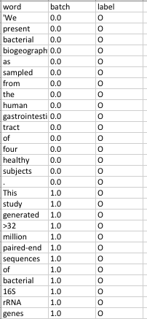
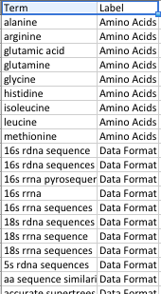
Préparation de données
Ambiguïtés sémantiques
Annoter une partie des textes (Ahmed & Amine)
(1) Segmentation de textes
(2) Trouver les 6000 termes dans les textes
(3) Annoter les termes (iob)
Utiliser un dictionnaire ?
We present bacterial biogeograph as sampled from the human gastointestinal tract of our healthy subjects. This study generated >32 million paired-end sequencees of bacterial 17S rRNA genes …
(1) Segmenter
(3) annoter
(2) Matcher
Corpus
Segments
Annotations

Slide 20
Implémentation
CRF sur rapidminer
En cours …

Slide 21
Perspectives
Vers l’extraction des relations sémantiques entre termes et classes dans les résumés ;
Travailler sur la section « matériel et méthodes » des articles :
Entités nommées ;
Relations.

Slide 22
Bibliographie

